Slide 1
استصلاح التربة العملي
المحاضرة الربعة
ادارة الاراضي المستصلحة
د. أمين حسين جبل

Slide 2
طبيعة وخصائص الاراضي المستصلحة
تتحدد طبيعة وخصائص الاراضي المستصلحة وإنتاجيتها بدرجة رئيسية بفعالية الغسل الذي جرى للأملاح في مرحلة الغسل وكذلك بالجهد المبذول في مرحلة الاستزراع لاستكمال عملية الغسل ولتحسين الصفات الكيميائية والفيزيائية والخصوبية للتربة وبشكل عام تعتبر الترب المستصلحة في بداية الامر أراضي قد تم معالجتها من عيب اساسي كان يحد من استغلالها وهو مشكلة الملوحة، ومجهزه حالياً بشبكة فعالة من المبازل ومضمونة بحصة مائية كافية لاستغلالها بمحاصيل زراعية مناسبة.

Slide 3
لذلك فان الاراضي المستصلحة تعتبر أراضي قابلة للاستغلال الزراعي ويمكن تحقيق إنتاجية عالية فيها لمعظم المحاصيل الزراعية وذلك من خلال الاستغلال الأمثل لها، والذي يمكن تحقيقه بأساليب معينه نوردها:-
الاستغلال الامثل للأراضي المستصلحة
ا- اختيار المحاصيل الزراعية : بعد التأكد من خفض الملوحة في التربة وخاصة في طبقة الجذور لحد المستوى الموصي به عالمياً وهو (٤) ديسي سيمنز / م وأقل، عندئذ يكون مجال اختيار المحاصيل الزراعية واسع، وعندئذ يستوجب اختيار المحاصيل الزراعية ذات المردود الاقتصادي العالي كالحبوب والخضراوات وغيرها آخذين بنظـــر الاعتبار.

Slide 4
خصائص التربة والعوامل البيئية الأخرى. ويفضل استغلال الأراضي المستصلحة بهذه المحاصيل من خلال استخدام دورات زراعية تضم محاصيل مساعدة أيضا تعمل على تحسين صفات التربة وتزيد من خصوبتها و تحافظ على التوازن الملحي في هذه التربة وفي مقدمة المحاصيل المساعدة هي البقوليات وفي الظروف التي يتم فيها تسليم أراضي مستصلحة ذات ملوحة أعلى عن الحد المذكور أعلاه، عندئذ يتم اختيار المحاصيل الزراعية المناسبة للملوحة المتحققة في هذه الاراضي بعناية وذلك نتجنب الفقدان أو الخسارة في المحاصيل بسبب ارتفاع مستو الملوحة، ويمكن الاستعانة بالبيانات المتعلقة بتحمل المحاصيل الزراعية المختلفة للملوحة (راجع الجداول ١٢-١٥).

Slide 5
2- دور التسميد في الاراضي المستصلحة : يعتبر تسميد الأراضي المستصلحة بالتسميد العضوي والكيميائي أحد المستلزمات الاساسية لتحقيق إنتاجية عالية فيها، وتشير الخبرة العالمية في هذا المجال ان الترب المستصلحة تستجيب بشكل جيد لمعظم أنواع الاسمدة نتيجة اختلال التوازن الغذائي فيها والذي حدث نتيجة تملحها لفتره طويلة وكذلك نتيجة لتنفيذ اجراءات الاستصلاح المختلفة.
وأشارت نتائج تجارب التسميد التي جرت في الاراضي المستصلحة في العراق (مشاريع الصقلاويه وطويريج والدجيلة والمسيب والمجر الكبير

Slide 6
والخالص وابو غريب ) الى وجود استجابة عالية للتسميد النتروجيني حيث بلغت (١٦٠-١٨٠) كغم نتروجين / هكتار لمحاصيل الحبوب (الحنطة والذرة الصفراء) و (۱۲۰) كغم نتروجين / هكتار للقطن و (٦٠-٨٠) كغم نتروجين / هكتار لمحاصيل البقوليات كالباقلاء والفاصوليا و (۱۲۰) كغم / هكتار لمحاصيل الخضراوات. ونتيجة هذه الاضافات فقــد تضاعف الحاصل عدة مرات. كما اشارت نفس هذه التجارب الى وجود استجابة ايضاً الى التسميد الفوسفاتي والبوتاسي خاصة عند أضافتهما سوية مع التسميد النتروجيني الى الاراضي المستصلحة. ومن الضروري الاشارة هنا الى انه عند تسميد الأراضي المستصلحة يجب أن نأخذ بنظر الاعتبار كمية السماد التي يمكن ان تفقد أو تغسل بسبب استخدام متطلبات الغسل، حيث اشارت نتائج العديد من التجارب

Slide 7
وكذلك الخبرة في الاراضي المستصلحة أن كمية لا يستهان بها من السماد المضاف تغسل مع مياه البزل، والجدول التالي (١٧) يبين لنا كمية النتروجين والفوسفور المفقودة بواسطة مياه البزل في اراضي مستصلحة مزروعة بمحاصيل متنوعة Mackenzie and Viets ,1971
وذكر (1969) Kolenbrande أن كمية النترات المفقودة مع مياه البزل في الاراضي المستصلحة حوالي (٦٠) كغم/هكتار سنويا. وقدرت نسبة النترات المفقودة في ترب مستصلحة أخرى بحوالي (٥٥-٦٠) من كمية النتروجين المضاف. كما بينت نتائج تجاربنا في هذا المجال ان كمية النتروجين المفقودة مع مياه البزل تراوحــت مــن (١٤,٢ الى ٢١٠٠) من كمية السماد المضاف اعتمادا على نسجة

Slide 8
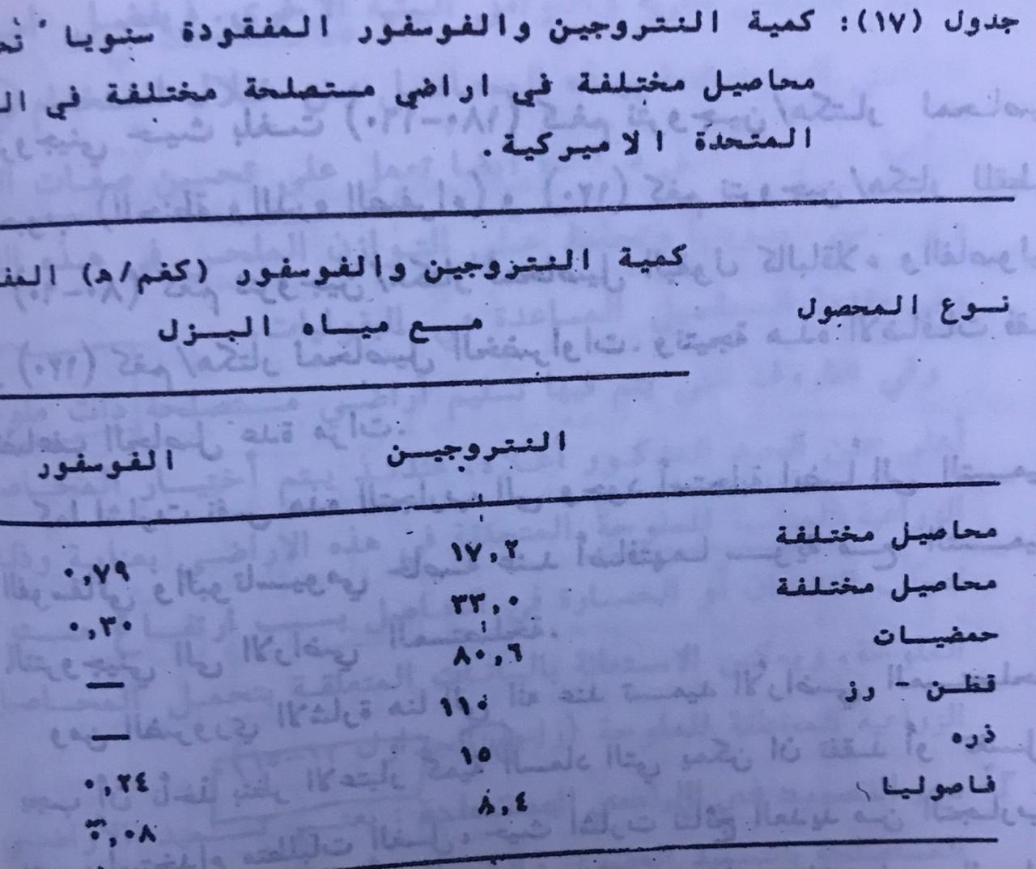

Slide 9
التربة ونوع السماد المضاف. ان فقدان جزء من العنصر السمادي مع مياه البزل يؤثر على كفاءة التسميد في هذه الاراضي، لذلك وجنب معالجة ذلك بأحد الاساليب التالية :-
١ - تعويض الفقدان من خلال زيادة معدلات الاسمدة المضافة الى الترب المستصلحة.
٢- تغير طريقة الاضافة الاعتيادية بحيث يؤدي ذلك إلى تقليل تعرض السماد للفقدان وذلك من خلال تجزئة نفس كمية السماد الى عدد من الدفعات تضاف بأوقات متقاربة.
3- استخدام صيغ سمادية بطيئة الذوبان وأقل تعرضاً للغسل. لقد نال استخدام الاسلوب الاخير (۳) أهمية خاصة في هذا المجال وكان أكثر الاساليب المذكورة

Slide 10
اعلاه كفاءة، وفعلاً بدء بتصنيع أشكال سمادية عديدة أقل تعرضاً للغسل والفقدان ومثال ذلك اليوريا المغطاة بالكبريت. وبالفعل فقد اشارت نتائج تجاربنا (علي عطيوي واخرون (1986)، ان اليوريا المغطاة بالكبريت كانت أقل من المصادر السمادية النتروجينية الأخرى (اليوريا العادية وكبريتات الأمونيوم ونترات البوتاسيوم ) تعرضاً للغسل والفقدان واكثرها كفاءة بأمداد النبات بالنتروجين
السيطرة على التوازن الملحي في الترب المستصلحة
ان ما انجز خلال عملية الغسل ومرحلة الاستزراع هو مجرد غسل الاملاح من بعض الطبقات او الافاق العلوية للمقد ولا تزال هذه الترب تقع على ماء ارضي مالح نسبياً ولا يمكن تحليته (إعذابه ) الا بعد فترة

Slide 11
زمنية طويلة نسبيا ربما 5-10 سنة وذلك باستخدام أسلوب زراعي كثيف بوجود شبكة فعالة للبزل تضمن حركة وغسل الاملاح باتجاه أسفل التربة، كما ان مياه الري التي تستعمل لري هذه الأراضي تحمل معها كميات كبيره من الاملاح سنوياً، يمكن ان تتراكم هذه الأملاح في طبقة الجذور، وذلك بعد امتصاص الماء من قبل النبات أو بعد تبخره.

Slide 12
وهذا يعني ان هذه الترب يمكن ان تتملح مرة ثانية أو ما يطلق على مثل هذه الظاهرة بعملية عودة التملح (Resalinization) نتيجة حدوث اختلال في التوازن المائي والملحي للتربة أو نتيجة أي أهمال في صيانة وتشغيل شبكة البزل لذلك تعتبر المحافظة على التوازن الملحيSalt balance)) في التربة أحد المتطلبات لصيانة الأراضي المستصلحة، ويقصد بالتوازن الملحي هو المحافظة على مستوى معين للملوحة في طبقة الجذور او اي طبقة من طبقات التربة خلال فترة

Slide 13
زمنية معينة أو موسم زراعي معين ولمساحة معينة، بعبارة أخرى ان كميه الاملاح الداخلة الى التربة يجب ان تساوي كمية الاملاح الخارجة منها ورياضياً يعبر عن ذلك في الاراضي المروية، والتي تشكل فيها كمية الأمطار الساقطة كمية ضئيلة يمكن أهمالها بالمعادلة التالية:
I.Ci= E.Ce+ P.Cp
حيث أن (I) يعبر عن كمية مياه الري و E كمية الاستهلاك المائي وP كمية المياه المبزولة من التربة. و Ci تعبر عن تركيز الاملاح في مياه الري وCe تركيز الاملاح في الاستهلاك المائي و Cp تركيز الاملاح في المياه المبزولة

Slide 14
والواقع ان قيمة Ce تساوي صفراً باعتبار ان تركيز الاملاح في المياه المتبخرة والتي يتم نتحها من جسم النبات يساوي صفراً ، عندئذ تصبح المعادلة بالشكل التالي :I.Ci= P.Cp
وهذا يعني ان كمية الاملاح الداخلة الى التربة تساوي كمية الاملاح الخارجة منها اما اذا كانت كمية الاملاح الداخلة أكثر من كمية الاملاح المبزولة، وهذا ما يحدث في معظم الأحيان في المناطق الجافة، أي: P. CP > I.Ci
عندئذ يجري تراكم للأملاح في التربة، ويعبر عن ذلك رياضياً بالشكل التالي :
I.Ci=PCp+Δs …………………………….(16)
حيث ان Δs تمثل التغير في كمية الاملاح أو بعبارة أخرى الزيادة في كمية

Slide 15
الاملاح في التربة ولغرض جعل AS تساوي صفراً، أي المحافظة على توازن ملحي معين في التربة الذي يتحقق رياضياً بالشكل التالي :
P=I.Ci /Cp ……………………17
وكما لاحظنا قبل قليل فان قيمة P في معادلة التوازن المالي تساوي
(18) p = I – E ………
وبعد التعويض عن قيمة Pفي المعادلة ( 17 )، عندئذ:
(19) ................... I = E +I.ci/Cp
أو
E=ICp-ICi/Cp 20
أو بالصيغة النهائية التالية :
(21)I =( Cp/Cp-Ci)*E ………………………………………
أي لغرض المحافظة على التوازن الملحي في التربة 0 = As يجب أن تكون كمية ماء الري مساوية الى الاستهلاك المالي للمحصول مضروباً في معامل قدره

Slide 16
(Cp/Cp-Ci) واذا عوضا عن تركيز الاملاح بقيمة التوصيل الكهربائي EC iw
واعتبرنا التوصيل الكهربائي لمستخلص العجينة المشبعه للتربة EC مساوياً للتوصيل الكهربائي للمياه المبزولة من التربةECp عندئذ تصبح المعادلة السابقة بالشكل التالي:
I=(ECe/ECe-ECiw)*E………………………………22
ولغرض معرفة كيفية تطبيق معادلة التوازن الملحي الأخيرة، نورد المثال التالي : محصول زراعي ذو استهلاك مائي قدره (١٠٠٠) ملم عمق ماء زرع في تربة ذات ملوحة (٤) ديسي سيمنز /م وتسقى بماء ذو ملوحة ماء (1) ديسي سيمنز /م، فما هو عمق ماء الري اللازم للحفاظ على التوازن الملحي طيلة الموسم الزراعي:

Slide 17
I=(4/4-1)*1000
I=1330mm
معنى هذا ان عمق ماء الري اللازم استخدامه لهذا المحصول خلال الموسم الزراعي اكبر من عمق ماء الري اللازم لسد الاحتياجات المائية (الاستهلاك المائي) للمحصول بمقدار (330) ملم وهذه الكمية الإضافية من ماء الري ضرورية لغسل الاملاح المتراكمة في التربة طبقة الجذور خلال الموسم الزراعي والتي مصدرها مياه الري وعلى افتراض أن مستوى الماء الأرضي عميق نسبيا ومسيطر على مستواه بفضل وجود شبكة بزل فعالة، وبذلك فأنه لا يشارك في عملية تراكم الاملاح في هذه الاراضي المستصلحة.

Slide 18
شكراً لاستماعكم

Slide 19
استصلاح التربة العملي
المحاضرة الخامسة
ادارة الاراضي المستصلحة
د. أمين حسين جبل

Slide 20
ان الكمية الإضافية من ماء الري أضافة الى ما يحتاجه النبات من الماء والتي تعمل على غسل الاملاح المتراكمة باتجاه أسفل منطقة الجذور . يطلق عليها "متطلبات الغسل Leaching Requirement" . ومن المفيد أن نشير هنا الى انه عند اجراء الحسابات بواسطة معادلة التوازن الملحي رقم ( 22 ) لتقدير متطلبات الغسل قد أفترض أن ملوحة ماء البزل تساوي ملوحة التربة، وان هذا الافتراض يمكن قبوله فقط في حالة وجود حالة امتزاج تام لماء الري النافذ مع محلول التربة، أي بعبارة - أخرى في حالة وجود حالة من الاتزان. ان الواقع ليس كذلك في معظم الترب المستصلحة، حيث ان الماء النافذ خلال التربة يتحرك عادة بالمسامات الكبيرة بسرعه اكبر من المسامات الصغيرة، كما ان جزء من الماء يتحرك خلال الشقوق الكبيرة بكفاءة أقل في غسل الاملاح، لذلك فان
ECp≠ EC e
والواقع ان ECp < EC e
لذلك فان ECp = f.EC e

Slide 21
ويطلق على المعامل (f) عامل كفاءة الغسل leaching efficiency factor وعادة تكون قيمته أقل من الواحدة وتعتمد ان قيمته على صفات التربة وبناء على نتائج العديد من التجارب التي أجريت في العراق قدر بومانس وزملائه (1963Dielman) قيمة معامل كفاءة الغسل للترب المزيجة والمزيجة الرملية مساوية الى 0.6 واذا أخذنا بنظر الاعتبار عامل كفاءة الغسل، فأن الصيف الصيغة لمعادلة التوازن الملحي تصبحI=fECe/fECe-EC iw *E
لذلك ، فاذا عدنا الى تقدير عمق ماء الري اللازم للحفاظ على التوازن الملحي في مثالنا السابق، معتبرين ان عامل كفاءة الغسل =0.6 عندئذ فأن عمق ماء الري
I=(0.6*4/0.6*4-1)*1000 =(2.4/2.4-1)*1000= 1.714mm

Slide 22
ومن المفيد أن نشير الا انه استخدم مؤخراً مصطلح مرادف المصطلح متطلبات الغسل وهو الجزء المغسول (Leaching fraction) والذي يساوي
الجزء المغسولLF))=حجم الماء المغسول اسفل طبقة الجذور/حجم ماء الري المستعمل
وبشكل عام يعتقد انه لغرض السيطرة على الملوحة يجب أن تتراوح قيمة الجزء المغسول ۰,۱۵ - ۰,۲۰ ، وهذا يعني ان ١٥-٢٠% من حجم ماء الري يجب أن يغسل اسفل طبقة الجذور بينما ٨٠-٨٥٪ من الماء يستعمل لغرض التبخر - النتح.
٣- مشكلة ردة ( عودة الملوحة) في الأراضي المستصلحة واساليب الوقاية منها
من المشاكل الرئيسية التي تهدد الأراضي المستصلحة وكما اشارت الخبرة العالمية والمحلية هي مشكلة ردة أو عودة الملوحة Resalinization) )، اي تراكم الاملاح مرة أخرى في الاراضي المستصلحة وتحويلها الى ترب ملحية بعد ان بذلت فيها جهود كبيره من اجل استصلاحها. واسباب ردة الملوحة في الأراضي المستصلحة يمكن

Slide 23
تلخيصها بما يلي :-
أ- عدم استغلال هذه الاراضي من قبل کادر زراعي له القدرة الفني والإلمام على استغلال وادارة وصيانة هذه الاراضي، وغياب التوجيه والاشراف الفني والتثقيف بطبيعة وخصائص هذه الاراضي وكيفية المحافظة عليها وصيانتها.
ب - اختلال التوازن الملحي في هذه الاراضي الذي يسبب تراكم الاملاح الناتجة اما من مياه الري أو المياه الارضية المالحة أو بسبب استخدام مياه مالحة لأغراض الري.
ج - ضعف الاهتمام بعمليات التعديل والتسوية الموسمية والدورية حيث يؤدي ذلك في البداية الى تكوين بقع ملحية ثم انتشارها على مساحات اكبر من المشروع.
د -عدم تكثيف الزراعة في هذه الاراضي وكذلك توبيرها صيفاً الذي يؤدي بدوره الى زيادة صعود المياه الارضية خلال التربة حاملة معها كميات كبيرة من الاملاح التي تتراكم بدورها في الطبقة السطحية للتربة .

Slide 24
هـ - قلة الاهتمام بأعمال المراقبة وجمع المعلومات بشكل دوري والمتعلقة بالتوازن الملحي وتراكم الاملاح وتوزيعها خلال مقد التربة وتذبذب مستوى الماء الارضي وملوحته.
و - عدم الاهتمام بالغسل الموسمي أو ما بين المواسم الزراعية لتعميق عملية الغسل لتشمل الطبقات السفلى من المقد واعذاب الطبقة السطحية من الماء الارضي.
4- الاستمرار بمعالجة التغيرات التي جرت اثناء تنفيذ اعمال الاستصلاح .
لقد سبق لنا أن أشرنا إلى هذا الموضوع بالتفصيل وذلك عند مناقشة مرحلة الاستزراع وبينا ان هناك كثير من التغيرات والتأثيرات الجانبية السلبية يمكن أن تظهر أثناء تنفيذ العمليات التحضيرية للاستصلاح وكذلك خلال عملية الغسل كعمليات القطع والملء والتسوية واستخدام المكننة الثقيلة وغمر التربة بالماء لفتره طويلة ومعظم هذه العمليات تؤدي الى تغير صفات التربة حيث تؤدي الى رص التربة وتقليل نفاذيتها واحتمال غسل العناصر الغذائية فيها أو تحولها الى صيغ غير جاهزة للامتصاص

Slide 25
واحتمال تشبيع معقد التبادل بالصوديوم وارتفاع قيمة الاس الهيدروجيني وغير ذلك من التغيرات. وفي كثير من الاحيان يستوجب الأمر الاستمرار بمعالجة هذه التغيرات من اجل تحسين صفات التربة حتى في مرحلة الاراضي المستصلحة وذلك اما بسبب عدم استكمالها خلال مرحلة الاستزراع أو بسبب تسليم الاراضي بعد غسلها مباشرة الى المستثمرين لغرض الاستغلال نؤكد هنا مرة ثانية على ضرورة القيام بعض الاجراءات في الاراضي المستصلحة ومنها:
ا- زيادة كمية المادة العضوية للتربة من خلال اضافة المادة العضوية أو على المحاصيل الزراعية وخاصة البقولية منها.
ب - أضافة الاسمدة الكيميائية لتوفير مستوى جيد من العناصر الغذائية لتحقيق انتاجية عالية في هذه الاراضي.

Slide 26
ج - اجراء اعمال التعديل والتسوية بشكل دوري بهدف رفع كفاءة إلى والتسميد وضمان نجاح الانبات و تقليل احتمالات ردة الملوحة.
د - اجراء الحراثة المناسبة واختيار المكننة المناسبة
5- اجراءات فنية اخرى
ان الادارة الفنية العلمية للأراضي المستصلحة تتطلب الاشراف الفني وبشكل دوري من قبل المختصين في المؤسسات ذات العلاقة. كما ان تثقيف الفلاحين والمزارعين بطبيعة هذه الاراضي ومتطلبات ادارتها وصيانة شبكات الري والبزل فيها يعتبر من الامور الضرورية جدا في المحافظة على هذه الاراضي . ان الهدف من جميع هذه الاجراءات هو تحقيق ما يسمى بالإنتاجية الحدية في الاراضي المستصلحة، تتناسب والجهود التي بذلت فيها .

